Slide 1
Dejepis 8.B
Ako vznikla slovenská hymna
Milí žiaci.
Pripravila som si pre vás krátku ukážku vzniku slovenskej hymny.
Pozorne si ju prezrite a do zošita spracujte krátke poznámky.

Slide 2
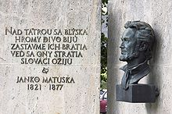
Ako vznikla slovenská hymna
Janko Matúška

Slide 3
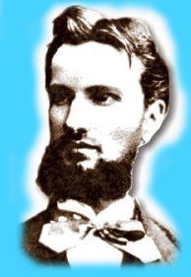
Nad tatrou sa blýska
Autorom textu slovenskej hymny je
Janko Matúška.
Narodil sa v Dolnom Kubíne. Študoval v Bratislave na lýceu, kde bol profesorom aj Ľudovít Štúr. Keď Ľ. Štúra zbavili profesorského miesta, odišiel do Levoče a spolu s ním na protest aj niekoľkí študenti. Medzi nimi bol aj Janko Matúška.

Slide 4
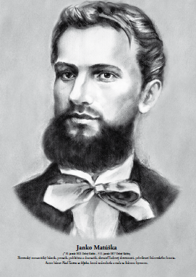
Janko Matúška
Traduje sa povesť, že slovenská hymna
vznikla práve počas cesty z Bratislavy do
Levoče. V tom čase nejazdili autá a dlhú
cestu na voze si Janko krátil písaním veršov.
Tak vznikla báseň, ktorá sa páčila všetkým
študentom.
Pretože ju nikto z nich nevedel zhudobniť, zvolili
melódiu ľudovej piesne: Kopala studničku.
https://www.youtube.com/watch?v=7UwL3X1E8cI
Takto prišla na svet v roku 1844 naša hymna

Slide 5
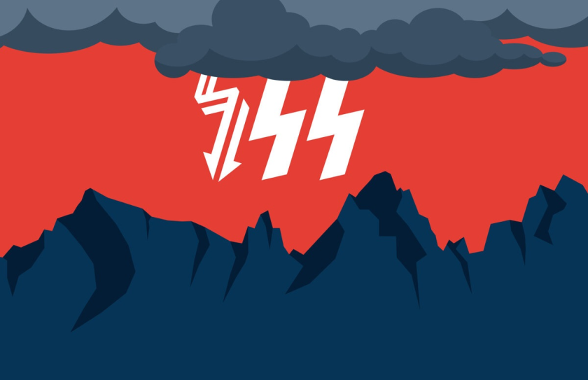
Nad tatrou sa blýska
Súčasná verzia
Nad Tatrou sa blýska,
hromy divo bijú – zastavme ich, bratia, veď sa ony stratia – Slováci ožijú. To Slovensko naše posiaľ tvrdo spalo –
ale blesky hromu vzbudzujú ho k tomu, aby sa prebralo.
Už Slovensko vstáva, putá si strháva, hej, rodina milá – hodina odbila, žije matka sláva! Ešte jedle rastú na krivánskej strane, Kto jak Slovák cíti, nech sa šable chytí a medzi nás stane.

Slide 6
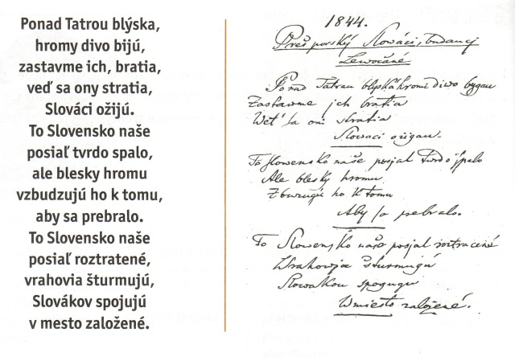
Pôvodná verzia
Už Slovensko stává
lúžko zanechává Hoj Rodinko milá Hodina odbyla Ščasná Matka Sláva.
Nech si kdo chce hvizdá,
nech spieva ak muože. Mi sa držme spolu. Spolu v tomto kolu. Nik nás nepremuóže.
Ešče duby rastú na
Kryvanskéj strane.
Kto jak Slovák chodí Nech knihy zahodí A mezi nás stane.

Slide 7
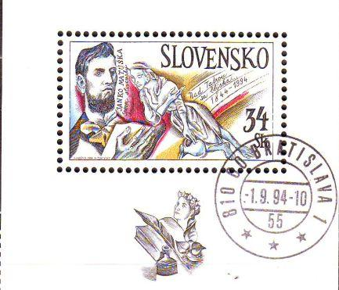
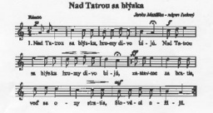
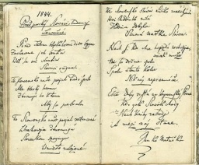
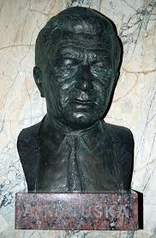
Pamiatky

Slide 8
V roku 1993 sa pieseň stala hymnou (prvé 2 slohy)
samostatnej Slovenskej republiky
ako jeden zo symbolov slovenskej štátnosti.

Slide 9
Čo je hymna?
Štátna hymna je slávnostná spravidla vlastenecká pieseň.
Patrí medzi štátne symboly a určuje ju zákon.
Vo väčšine jazykov sa označuje ako národa hymna.
https://www.youtube.com/watch?v=RgYTcdXcCEo

Slide 10
Ako sa treba správať prihraní štátnej hymny?
Stojíme v pozore.
Stojíme prostovlasí, dáme si z hlavy dolu pokrývku (čapica, klobúk)- muži. Vojaci salutujú.
Tvárime sa dôstojne, nesmejeme sa, nerozprávame.
Našej štátnej hymne vzdávame česť tichom a úctivým postojom.

Slide 11
Pri akých príležitostiach sa hrá slovenská hymna?
Pri rôznych slávnostných príležitostiach zasadnutie vlády začiatok školského roka spomienkové slávnosti, príchod nového roku...
Pri medzinárodných športových podujatiach, odovzdávaní športových medailí.
Pri štátnych návštevách.

